Slide 1
РЕЧЕВЫЕ ИГРЫ И УПРАЖНЕНИЯ ПО ЛЕКСИЧЕСКИМ ТЕМАМ
Муниципальное бюджетное дошкольное образовательное
учреждение детский сад №8 г. Кропоткина
ПРЕЗЕНТАЦИЯ НА ТЕМУ:
Подготовили:
учитель-логопед Воробьева Г.А.
учитель-логопед Мнацаканян С.В.
2015г.

Slide 2
ЗАДАЧА ДЕТСКОГО САДА – подготовка детей к школе
ОСНОВНОЙ ПОКАЗАТЕЛЬ ГОТОВНОСТИ К ОБУЧЕНИЮ – правильная, хорошо развитая речь
РЕЧЕВОЕ РАЗВИТИЕ детей в дошкольном возрасте осуществляется через все виды игровой деятельности

Slide 3
ДИДАКТИЧЕСКИЕ ИГРЫ
Игры с предметами
(игрушки, прир. мат-лом)
настольно/
печатные
игры
Словесные игры
РЕЧЕВЫЕ (СЛОВЕСНЫЕ) ИГРЫ
Построены на словах и действиях, в них развивается умственная деятельность

Slide 4
Лексическая тема «Овощи и фрукты»
С помощью речевых игр и упражнений дети должны научиться:
Определять лишний предмет и объяснять почему?
Яблоко, груша, картошка, лимон. Подбирать признаки. Репка (какая?) – желтая, круглая, твердая… Образовывать относительные прилагательные.
Пюре из яблок – яблочное; Составлять описательные рассказы об овощах и фруктах.
Название. Где растет? Внешний вид. Какой на вкус? Что из него готовят?
Сравнивать.
Яблоко и лимон

Slide 5
Лексическая тема «Деревья и кустарники»
С помощью речевых игр и упражнений дети должны научиться:
Описывать деревья (кустарники) по вопросам:
название; дерево или кустарник? какой у дерева ствол? какая у дерева кора? какой формы листья?
Отличать дерево от куста по признакам:
взрослое дерево выше куста; у дерева один ствол.
Уметь образовывать прилагательные от существительных.
Береза – березовый. Ель – еловый. Рябина – рябиновый. Сосна – сосновая. Осина – осиновый. Смородина – смородиновый. Липа – липовый. Яблоня – яблоневый.

Slide 6
Лексическая тема «Осень»
С помощью речевых игр и упражнений дети должны научиться:
Подбирать признаки.
Осень (какая?) – ранняя, золотая, поздняя, грустная, дождливая, сырая, холодная… Дождь (какой?) – мелкий, моросящий, холодный, частый, короткий, унылый, сильный… Деревья(какие?),
Подбирать действия.
Осень – приходит, наступает, наводит грусть… Дождь – льёт, моросит, идёт, накрывает… Подбирать предметы к признакам.
Осенний – день, вечер, дождь, ветер, лес… Осенняя – погода, ночь, непогода, одежда, сырость…

Slide 7
Лексическая тема «Дикие звери наших лесов»
С помощью речевых игр и упражнений дети должны научиться:
Называть семью. Медведь, медведица, медвежонок.
Подбирать существительные к прилагательным.
Бурый, косолапый, неуклюжий - …
Называть маму. Медвежонок у медведицы, лисенок у …,
Кто как голос подает.
Кто где живет.
Подбирать существительные к глаголу.
Охотится - … Крадется - … Воет - … Кусается - … Подбирать признаки. Волк (какой?) -…. Подбирать действия. Медведь (что делает?) - …
Правильно отвечать на вопросы: чей? чья? чьё? Чьи?

Slide 8
Лексическая тема «Домашние птицы»
Отвечать на вопросы.
Кто как разговаривает? Собери семью. Чье? Чья? Чьи? Чей?
Перо (чье?) – куриное, гусиное, утиное, петушиное…
Составлять описательный рассказ по плану.
Кто это? Каков внешний вид? Какие повадки? Кто детеныши? Чем питается? Какую пользу приносит?
Сравнивать двух птиц.
Какие сходства и отличия (по плану описания).

Slide 9
Лексическая тема «Домашние животные»
С помощью речевых игр и упражнений дети должны научиться:
Находить детенышей и их родителей и наоборот.
У кошки – котенок, у собаки – щенок, у козы – козленок…
Подбирать признаки.
Щенок – маленький, длинноухий, забавный, глупый, смешной.. Теленок - …, Кошка - …, Кролик - …
Описывать животных по плану.
Название. Внешний вид. Чем питается. Где живет. Как голос подает. Какую пользу приносит.
Сравнивать двух животных по плану.
Какое тело? Чем покрыто? Какие уши, нос, глаза, хвост, морда…? Чем питаются? Где живут?

Slide 10
Лексическая тема «Зима»
С помощью речевых игр и упражнений дети должны научиться:
Подбирать признаки. Снег – белый, пушистый, легкий, искристый, холодный…
Знать зимние месяцы.
Заканчивать предложения. Зимой люди ходят в…(шапках, шубах).
Подбирать существительные. Снежный – ком, городок, вихрь…
Называть ласково.
Зима – зимушка, мороз – морозец, снег – снежок…
Составлять рассказы по плану.
Как ты заметил наступление зимы? Назови её первые приметы в природе. Зимние месяцы. Повадки зверей и птиц. Зимние забавы и развлечения.

Slide 11
Лексическая тема «Космос»
С помощью речевых игр и упражнений дети должны научиться:
Называть противоположные по смыслу слова.
Далеко – близко. Высоко – низко. Улететь - … Подбирать признаки.
Космонавт – смелый, сильный, здоровый, умный… Звезда – маленькая, яркая, желтая, красивая… Составлять предложения по опорным словам.
Ракета, космос, лететь, в. Луна, это, земля, спутник. Определять, что лишнее и почему.
Солнце, луна, лампа. Звезда, планета, ракета. Объяснять значение слов. Взлёт, посадка, старт, приземление, скафандр, шлем, созвездие, луноход, космонавт, спутник, невесомость.

Slide 12
Лексическая тема «Мебель»
С помощью речевых игр и упражнений дети должны научиться:
Подбирать признаки.
Стол (какой?) – круглый, обеденный, журнальный, праздничный, накрытый, широкий, письменный… Согласовывать существительные с числительными.
Одно кресло, два кресла, пять кресел. Одна кровать, две кровати, пять кроватей. Говорить правильно.
Это трюмо, нет трюмо, взять с трюмо, поставить на трюмо. Это стол, нет стола, поставить на стол. Сравнивать предметы.
Диван – стол. Табурет – стул (кресло). Шкаф – тумба (полка).

Slide 13
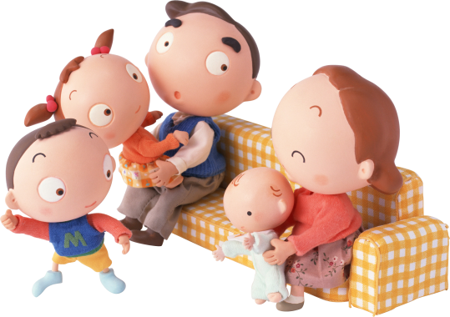
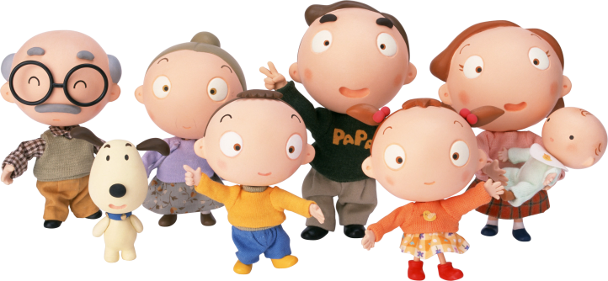
Лексическая тема «Семья»
С помощью речевых игр и упражнений дети должны научиться:
Подбирать признак. Мама (какая?) – ласковая, добрая… Образовывать притяжательные прилагательные.
Шарф (чей?) – мамин, папин, дедушкин, брата, сестры… Уметь сравнивать кто старше/младше.
Папа – сын (папа старше, а сын младше). Понимать логико-грамматические конструкции.
Мамина дочка, мама дочки, дочка мамы.
Составлять рассказ о своей семье.
С кем ты живешь? Как зовут твоих родителей, бабушек, дедушек, братьев, сестер? Как вы живете? Чем занимается мама, папа, брат, сестра, ты? Чем вы любите заниматься в выходные дни? Как проводите праздники? К кому вы любите ходить в гости? Почему? Любишь ли ты своих родных? За что?

Slide 14
СПАСИБО ЗА ВНИМАНИЕ!!!
Игривых вам деток ;)
Над презентацией работали:
учитель-логопед Воробьева Г.А.
учитель-логопед Мнацаканян С.В.

